Slide 1









LAWTRACKER
ФИНУНИВЕРСИТЕТ
Платформа персонального мониторинга изменений законодательства для малого и среднего бизнеса
Лерер Антон Ильич, лидер команды
Финансовый университет · leader-id.ru/users/7792463

Slide 2

АКТУАЛЬНОСТЬ ИДЕИ
Масштаб: федеральный. Проблема касается всех субъектов малого и среднего бизнеса России (порядка 6 млн по данным реестра МСП ФНС; цифра требует уточнения на дату).
Польза: компании реже пропускают новые требования и сроки и тратят меньше времени на мониторинг; университет получает рабочий образец прикладного ИИ-продукта для бизнеса.
Тренды: объём и скорость изменений законодательства растут; бизнес переходит на цифровые сервисы и мессенджеры; развиваются LegalTech и ИИ-ассистенты.
Заделы: интерактивный демо-прототип сайта и личного кабинета, экономическая модель и тарифы, план бета-тестирования; команда с компетенциями в финансах, разработке и аналитике.

Slide 3
ПРОБЛЕМА
Проблема клиента: законодательство меняется постоянно, а малый бизнес без собственного юриста не успевает заметить изменения и понять, касаются ли они именно его.
Почему существующих решений недостаточно: справочные системы (КонсультантПлюс, Гарант) и новостные рассылки дают весь поток без персонализации, а их стоимость для малого бизнеса высока (ориентир от ≈3 500 ₽/мес).
Как решают сейчас: читают новости и профильные каналы вручную, обращаются к бухгалтеру или юристу за разовой консультацией, узнают об изменениях постфактум.
Оценка потерь: штрафы и претензии при пропуске норм, срочные и дорогие переделки документов, время руководителя и бухгалтера на ручной мониторинг (количественная оценка уточняется в ходе CustDev).
Подтверждение проблемы: проблемные интервью с 15–20 представителями малого бизнеса, юристами, бухгалтерами и HR запланированы на ближайшие 1–3 месяца; результаты будут добавлены на слайд.

Slide 4
ЦЕЛЕВАЯ АУДИТОРИЯ
Кто платит: ИП, микро- и малый бизнес без собственного юриста; приоритетные отрасли — интернет-торговля, IT, строительство, компании с наёмным персоналом, реклама.
Контекст и потери: нет времени отслеживать нормы; пропуск изменения ведёт к штрафам, претензиям и срочным переделкам документов.
Масштаб: порядка 6 млн субъектов МСП в России; приоритетные отрасли — оценочно около 10% (≈600 тыс. компаний), уточняется.
Роли в B2B
Пользователь: бухгалтер, HR, юрист, комплаенс-специалист компании.
ЛПР: собственник или руководитель, оплачивающий подписку.
Влияющие лица: внешний бухгалтер или юрист на аутсорсе, бизнес-ассоциации.

Slide 5
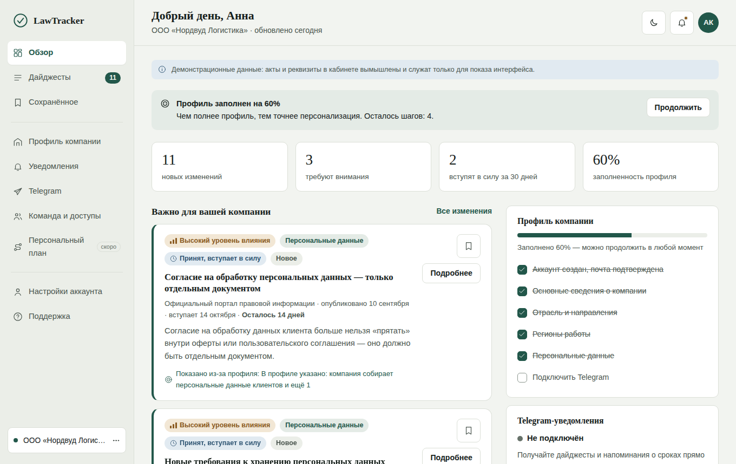
РЕШЕНИЕ
Суть: клиент заполняет профиль компании (отрасль, налоговый режим, численность, регионы) и получает персональную ленту и дайджест изменений. Сейчас: готов демо-прототип сайта. Цель: бета-версия с ИИ-разбором источников, e-mail и Telegram.
Как решает проблему: отвечает на три вопроса — что изменилось, касается ли нас, что сделать (шаги, ответственные, сроки, ссылка на первоисточник).
Отличия: фильтр по профилю компании и объяснение «почему это вас касается», уровень уверенности ИИ и проверка юристом, цена от 690 ₽/мес.
Выгоды: экономия времени, спокойствие за сроки, единый список дел.
Экономика: тарифы в разы дешевле аналогов; безубыточность по модели ≈335 платных клиентов.
Применение: малый бизнес, аутсорсеры (бухгалтеры, юристы), корпоративные юротделы; применения двойного назначения нет.
Макет личного кабинета (демо-версия)

Slide 6

ТЕХНОЛОГИЧЕСКОЕ ЯДРО ПРОЕКТА
Ядро: ИИ-обработка текстов (NLP, большие языковые модели) — автоматическая классификация изменений законодательства и сопоставление с профилем компании.
Конвейер: сбор официальных источников → разбор и структурирование → оценка применимости к профилю → краткое объяснение и план действий → проверка юристом спорных случаев → доставка (кабинет, e-mail, Telegram).
Основа решения: облачная платформа, веб-клиент, серверная часть с API и базой данных, Telegram Bot API.
Критическая технология: технологии искусственного интеллекта и анализа больших данных (автоматическая обработка неструктурированных текстов).
Целевые параметры: точность классификации не ниже 85–90%, появление изменения в ленте в течение суток.

Slide 7
РЕШЕНИЕ*
СЛАЙД ИСПОЛЬЗУЕТСЯ ПОСЛЕ ЭКВАТОРА
Уровень локализации
Какое оборудование, помещения и программное обеспечение нужны для производства продукта?
Какие материалы, расходники и другие ресурсы потребуются для производства?
Какие технологические операции и действия нужно выполнить для производства?
* для разработок поздних стадий (уровень технологической готовности выше - 6)

Slide 8

ЦЕННОСТЬ, ЦЕННОСТНОЕ ПРЕДЛОЖЕНИЕ
СЛАЙД ИСПОЛЬЗУЕТСЯ ПОСЛЕ ЭКВАТОРА
Мы, компания Х,
помогаем клиентам типа Y
в ситуации Z
решать проблему P
с помощью технологии S
и получать ценность V

Slide 9
РЫНОК
Рынок: российский рынок информационно-правовых систем и LegalTech-сервисов для малого и среднего бизнеса; клиенты — компании без собственного юриста.
TAM: ≈6 млн субъектов МСП × средний чек ≈1 090 ₽/мес (≈13 тыс. ₽/год) ≈ 78 млрд ₽/год (расчётная оценка).
SAM: компании приоритетных отраслей (допущение ≈10%, ≈600 тыс. компаний) ≈ 7,8 млрд ₽/год.
SOM: ориентир на 2-й год — 1 000 платных клиентов ≈ 13 млн ₽/год; безубыточность ≈335 платных клиентов.
Динамика и сезонность: спрос растёт вместе с количеством изменений в законах; всплески интереса — в начале года и в отчётные периоды.
Оценки расчётные, цены предварительные; данные о числе компаний уточняются.

Slide 10
КОНКУРЕНТЫ И АНАЛОГИ
Сравнение по открытым данным, показатели конкурентов уточняются.
Характеристики продукта | LawTracker | КонсультантПлюс (Россия) | Гарант (Россия) | Ручной мониторинг (Россия)
Персональная лента по профилю компании | Да | Ручные подборки и обзоры | Ручные подборки и обзоры | Нет
Объяснение и план действий (шаги, сроки) | Да | Обзоры и комментарии | Обзоры и комментарии | Зависит от специалиста
Ориентир цены для малого бизнеса | от 690 ₽/мес | от ≈3 500 ₽/мес (оценка) | по запросу | Время или оплата услуг специалиста

Slide 11
БИЗНЕС-МОДЕЛЬ
Что продаём?: подписку на персональный мониторинг изменений законодательства (кабинет, e-mail, Telegram).
Кому?: ИП и малому бизнесу без юриста; юристам, бухгалтерам, HR и комплаенс-специалистам.
Польза клиенту: экономия времени, ни одного пропущенного срока, понятный план действий.
Доход: freemium + подписка: Базовый 690 ₽/мес, Профессиональный 1 690 ₽/мес, Корпоративный от 4 900 ₽/мес (при оплате за год — 6 600 и 16 200 ₽).
Прогноз (цены и допущения предварительные): продажи с 4-го месяца; средний чек ≈1 090 ₽/мес; безубыточность ≈335 платных клиентов; ориентир — 1 000 платных клиентов ≈ 13 млн ₽ выручки в год. Каналы: Telegram-каналы, партнёры-бухгалтеры, бизнес-ассоциации.

Slide 12
КОМАНДА И ПРОГРЕСС
ФИО | Роль / должность | Функционал | ОПЫТ и КОМПЕТЕНЦИИ
Лерер Антон Ильич | Лидер команды | Продукт и дизайн, организация работы, питч | Руководит проектом; подготовил прототип сайта и материалы проекта
Парамонов Николай Дмитриевич | Экономист | Составление бизнес-модели | Студент 1 курса, Корпоративные финансы, Финансовый университет
Шелков Михаил Маратович | Разработчик (front-end) | Разработка пользовательской части платформы и Telegram-бота | Студент 1 курса, Корпоративные финансы, Финансовый университет
Литвиненко Ростислав Сергеевич | Разработчик (back-end) | Разработка серверной части платформы | Студент 1 курса, Корпоративные финансы, Финансовый университет
Обманкина Мария Юрьевна | Аналитик | Анализ рынка, общение с компаниями | Студент 1 курса, Корпоративные финансы, Финансовый университет
Наставник: Елбаева Наталья Абуевна. Состав команды на «входе» и «выходе» из программы: 5 человек.

Slide 13
ПАРТНЕРЫ (при наличии)
Задача партнёра: проект инициирован самой командой, готовой задачи от партнёра в его основе нет.
Партнёры: на данный момент не привлечены; переговоры запланированы.
Планируемые партнёры и роли: бизнес-ассоциации и объединения предпринимателей — площадка для пилота и канал привлечения клиентов; юристы-эксперты — проверка значимых изменений; бухгалтерские и юридические аутсорсинговые компании — канал продаж и обратная связь.

Slide 14
ТЕКУЩИЕ РЕЗУЛЬТАТЫ И ПЛАНЫ РАЗВИТИЯ
Что сделано
Сформирована концепция, подготовлены техническое задание и интерактивный демо-прототип сайта (лендинг, регистрация, профиль компании, лента, карточка изменения, дайджесты).
Рассчитаны экономическая модель, тарифы и безубыточность; подготовлены one-pager, паспорт проекта и план бета-тестирования.
Планы на 1–1,5 года
1–3 мес.: CustDev (15–20 интервью), закрытая бета без монетизации, 30–50 тестовых компаний.
3–6 мес.: Telegram-бот, ИИ-разбор источников, платные тарифы, первые партнёры.
6–12 мес.: 300–500 компаний, проверка юристом, регистрация программы для ЭВМ.
12–18 мес.: выход на безубыточность (≈335 платных клиентов), поиск гранта или инвестиций.
Клиентов, договорённостей и инвестиций пока нет.

Slide 15
ЗАПРОС
Партнёрам: площадки для пилота (бизнес-ассоциации), экспертиза юриста для проверки значимых изменений, канал привлечения первых 30–50 компаний.
Инвесторам, фондам: ориентир 1,5–3 млн ₽ на 6–12 месяцев — покрытие минимальных постоянных расходов (≈252 тыс. ₽/мес) до безубыточности: серверная часть и ИИ-разбор, юридическая экспертиза, маркетинг, инфраструктура. Сумма уточняется.
Университету: наставничество и экспертиза юристов и ИИ-специалистов, облачные ресурсы, площадка для пилотирования, консультации по защите интеллектуальной собственности.
Результат: рабочая бета-версия с ИИ-разбором и Telegram-ботом, 30–50 тестовых компаний, первые платящие клиенты и проверенные гипотезы ценности.

Slide 16
КОНТАКТЫ ЛИДЕРА
Фото
Лерер Антон Ильич
Лидер команды LawTracker
Финансовый университет
Leader-ID: leader-id.ru/users/7792463
Демо: rostislavlit.github.io/lawtracker

Slide 17
Приложения
Демо-версия сайта: https://rostislavlit.github.io/lawtracker/
One-pager проекта (PDF)
Паспорт стартап-проекта и паспорт команды
Экономическая модель и расчёт тарифов (Excel)
План бета-тестирования, перечень функций платформы
Макеты сайта: палитры, шрифты, логотипы

Slide 18
УРОВЕНЬ ГОТОВНОСТИ ТЕХНОЛОГИИ
Текущий уровень — TRL 3–4: концепция, экономическая модель и интерактивный демо-прототип пользовательской части готовы; серверная часть и ИИ-разбор в разработке. Артефакты: демо-версия сайта (ссылка), макеты, экономическая модель.
ОПИСАНИЕ УРОВНЕЙ ГОТОВНОСТИ И СООТВЕТСТВУЮЩИХ ИМ АРТЕФАКТОВ
Уровень готовности технологии | Краткое описание | Артефакт
1-3 | Формирование концепции, лабораторные исследования, создание макета | Научные статьи, отчеты о моделировании, письма заинтересованности от партнеров
4-6 | Создание прототипа, подтверждение характеристик в лабораторных условиях | Фото/видео работающего лабораторного макета, протоколы успешных экспериментов
7 | Пилотирование проекта (опытные испытания) | Видеодемонстрация работы прототипа в промышленных условиях, отчет независимого тестирования.
8 | Предсерийное производство | Акт о завершении пилотного проекта, отзыв пилотного заказчика, данные о стабильности работы.
9 | Серийное производство, коммерческое использование | Контракты на продажу, фото серийного производства, отзывы клиентов.

Slide 19
ПРОГРЕСС ЗА ВРЕМЯ АКСЕЛЕРАЦИИ
Опишите чего удалось достигнуть за время акселерации относительно решения, партнерства, проработки бизнес-составляющей.
До участия в акселерационной программе | После участия в акселерационной программе
Уровень готовности технологии - | Уровень готовности технологии -
Производственная готовность - (при наличии) | Производственная готовность - (при наличии)
Рыночная готовность - | Рыночная готовность -
Партнерства - | Партнерства -

Slide 20
ЭКСПЕРТНОЕ ЗАКЛЮЧЕНИЕ
Прикрепите комментарии экспертов по вашему проекту (не менее 5 заключений) – в экспертизе должно быть отражено: теоретическая реализуемость, коммерческий потенциал, соответствие основным научным принципам.
!ВАЖНО!
Укажите ФИО эксперта и ссылку на профиль в ИС «Эксперты НТИ».

